Slide 1
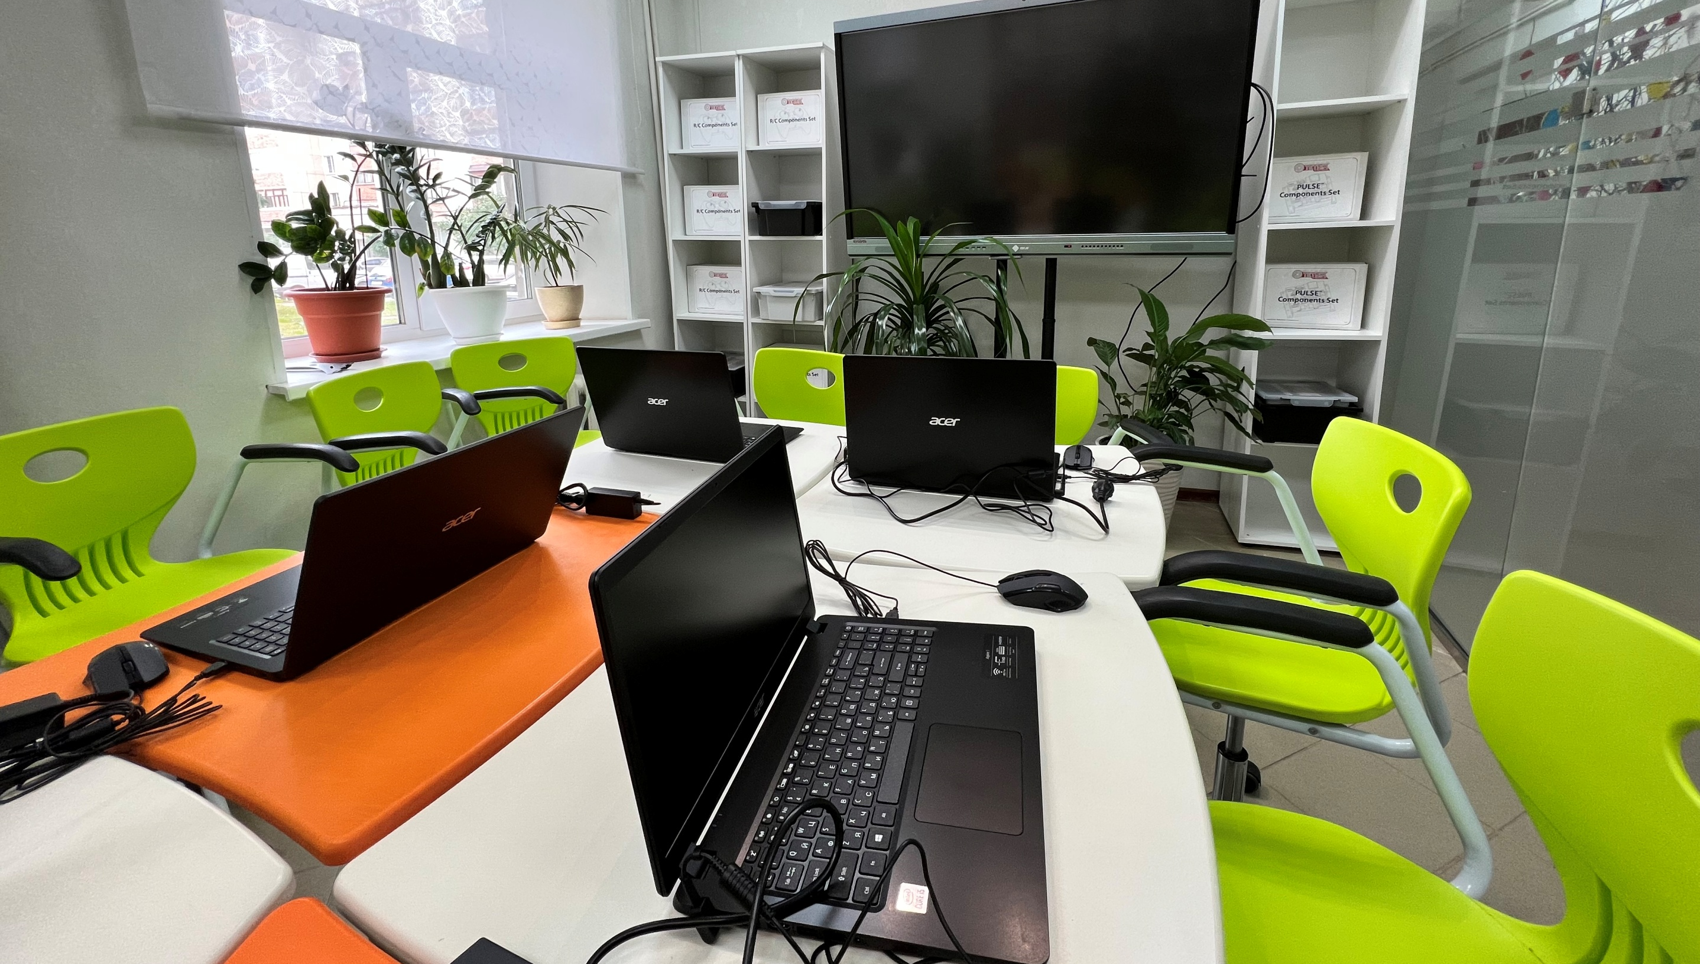

ДОБРОВОЛЬНИЧЕСКАЯ ДЕЯТЕЛЬНОСТЬ НА БАЗЕ ЦЕНТРА НАУКИ,
ИННОВАЦИЙ И ТВОРЧЕСТВА «РОСТОК»
Фамилия И. О.
должность

Slide 2
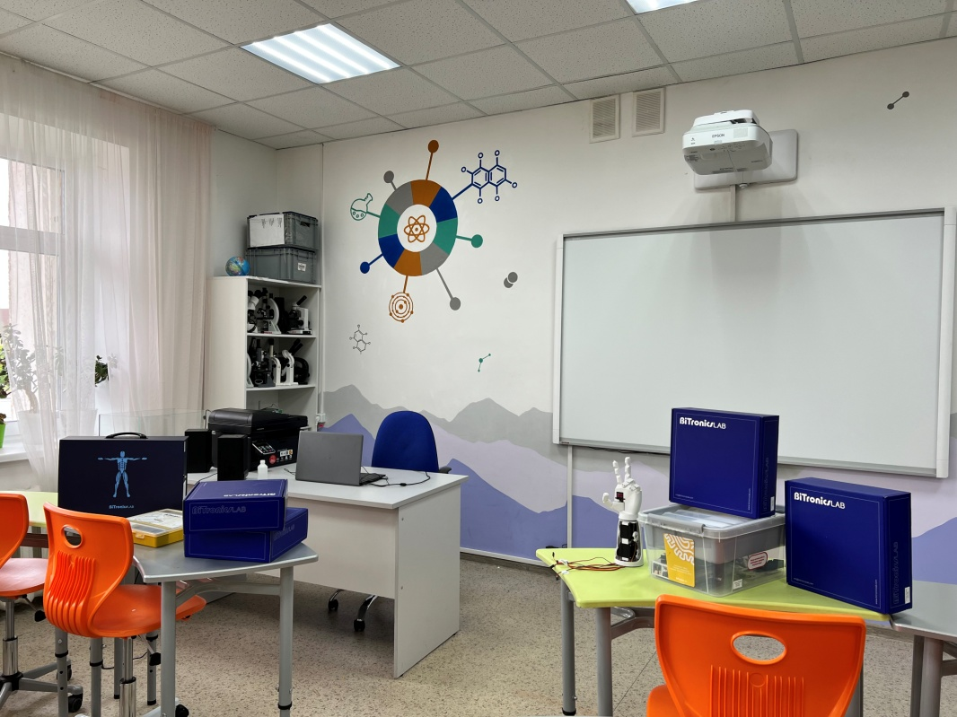
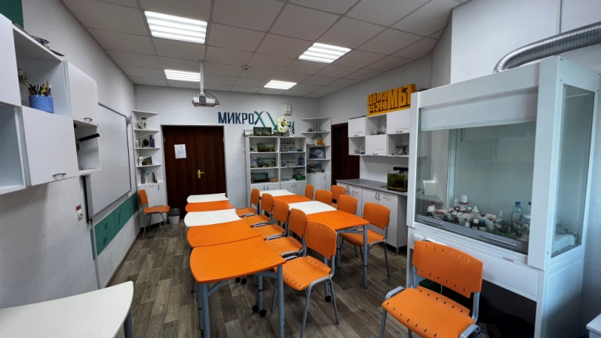
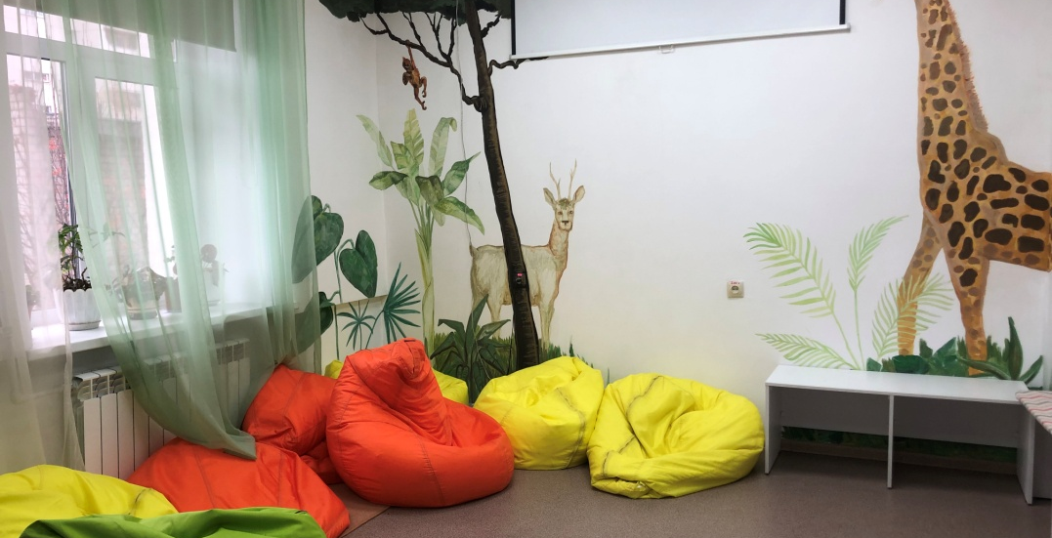
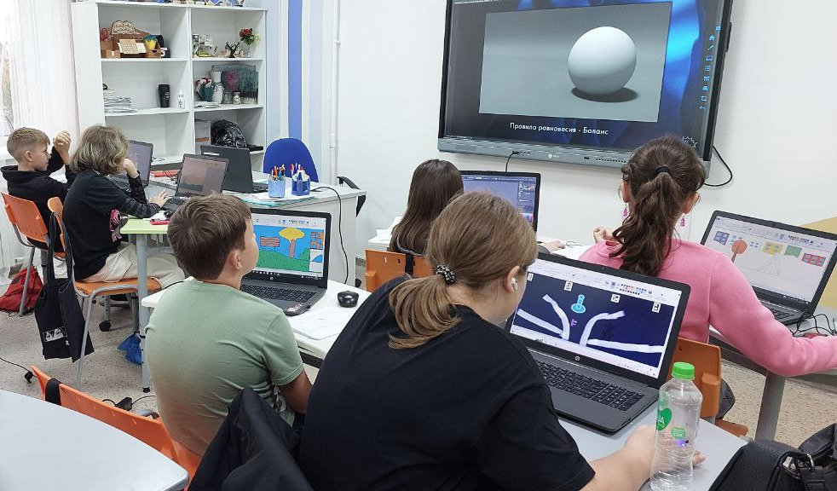
ЦЕНТР НАУКИ, ИННОВАЦИЙ
И ТВОРЧЕСТВА «РОСТОК»
3510
детей
41 программа
48 педагогов

Slide 3
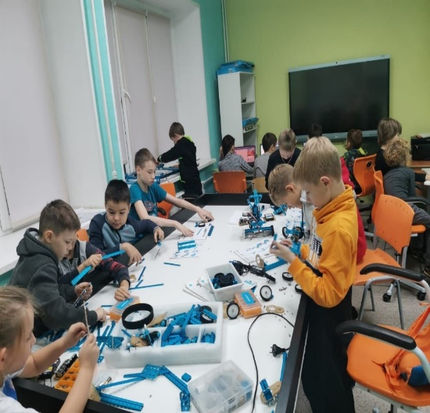
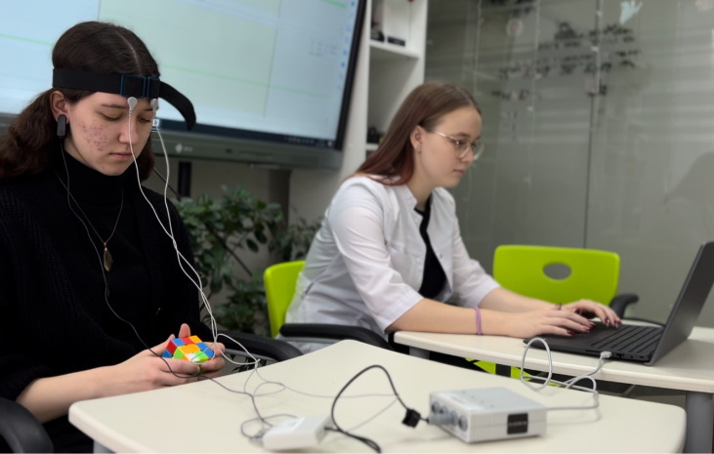
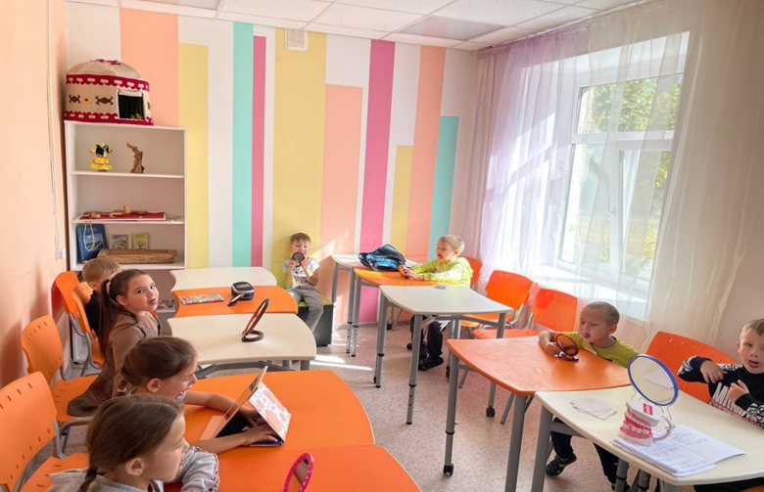
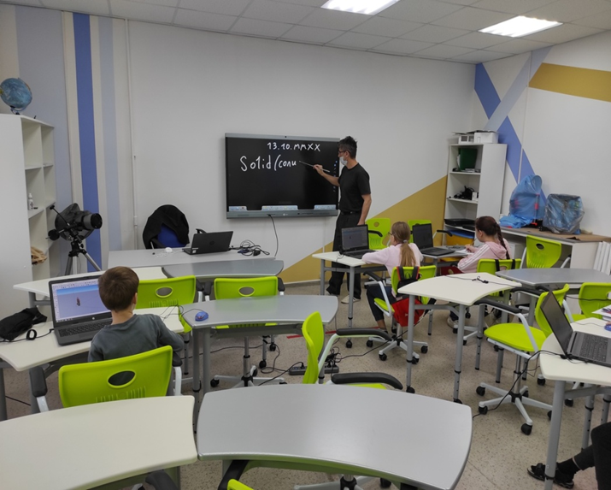
НАПРАВЛЕНИЯ ЦНИТ «РОСТОК»
Лаборатория робототехники
Лаборатория нейротехнологий
Лаборатория
прототипирования и 3D-моделирования
Мультиязычные студии
Студии логопедии и каллиграфии

Slide 4
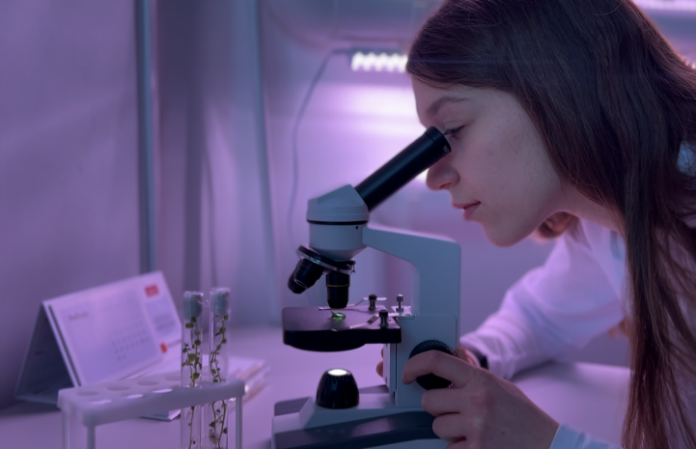
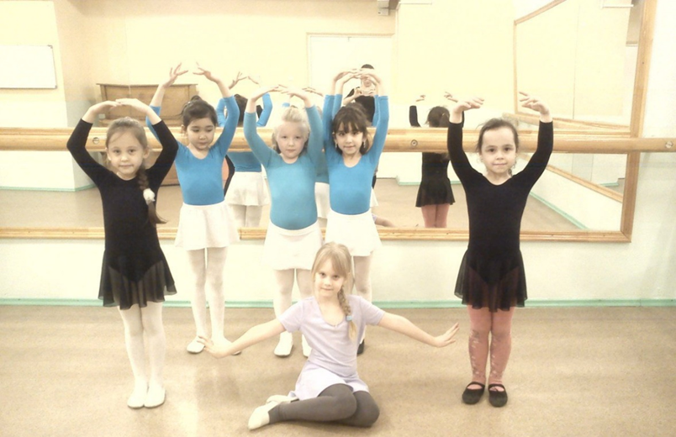
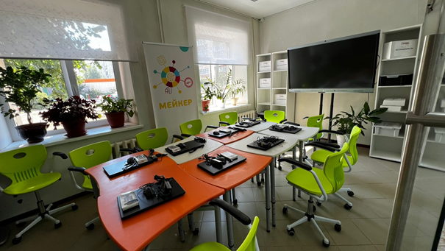
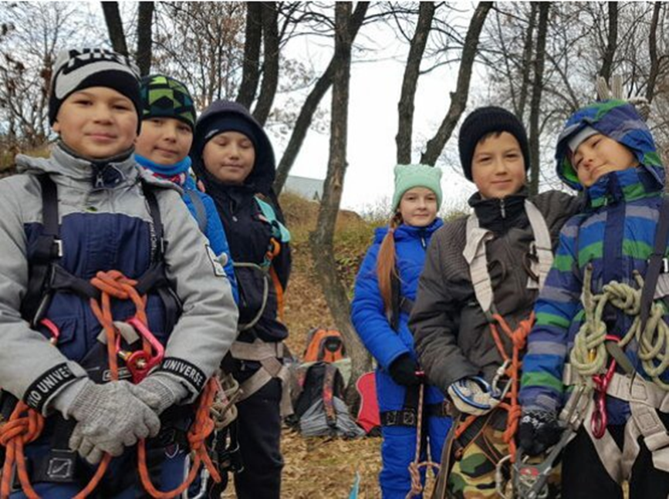
НАПРАВЛЕНИЯ ЦНИТ «РОСТОК»
Лаборатория
биотехнологий и микроклонального размножения
Театральные лаборатории
Хореографические классы
Лаборатория графического дизайна
Туризм
Лаборатория проектирования индивидуальных туров

Slide 5
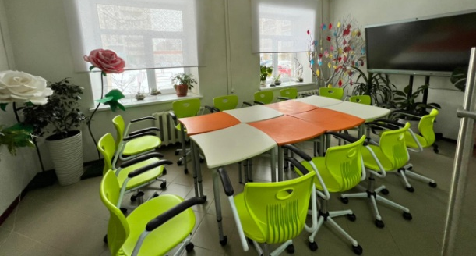
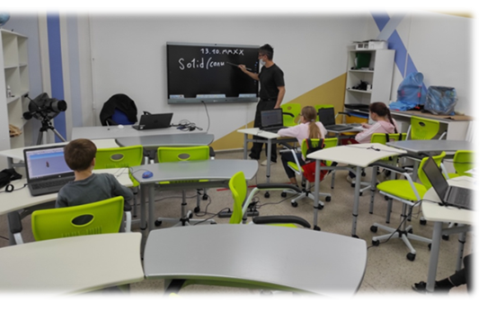
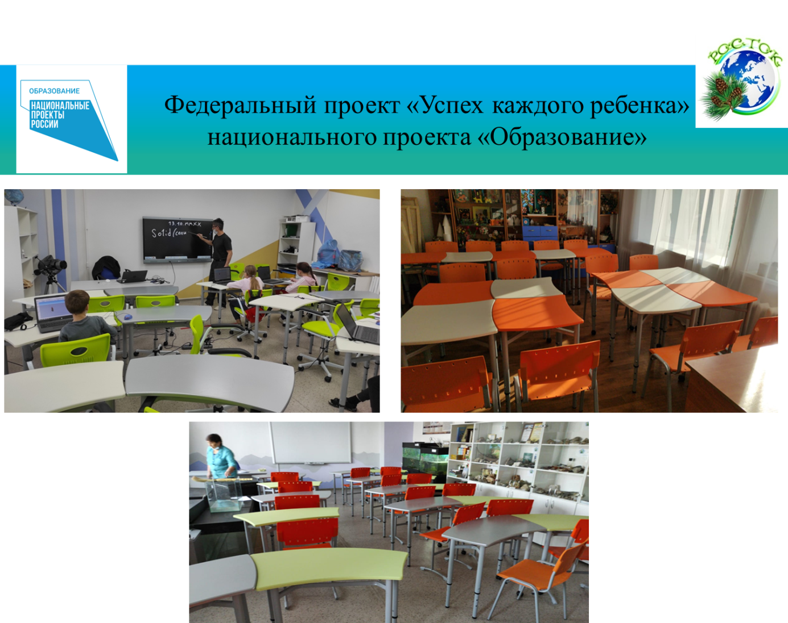
МБОУ ДО «ЦНИТ «Росток»
Материально-техническая база
Материально-техническая база
13 учебных кабинетов оснащены новой мебелью
(одноместные парты,
стулья и стеллажи)
4 интерактивные панели
2 интерактивные доски
с короткофокусным проектором
7 проекторов с экранами
40 ноутбуков
( в 2022-2023 году приобретено
10 ноутбуков, 2 компьютера)
15 роботехнических комплектов (для различного возраста)
Электронная лаборатория мониторинга окружающей среды
Естественно-научный музей
Оборудование
для 3D-моделирования
и печати (2 принтера)
Оборудование для химического анализа (шкаф, весы, реактивы) и др.
Оборудование для нейродиагностики
и нейропротезирования

Slide 6
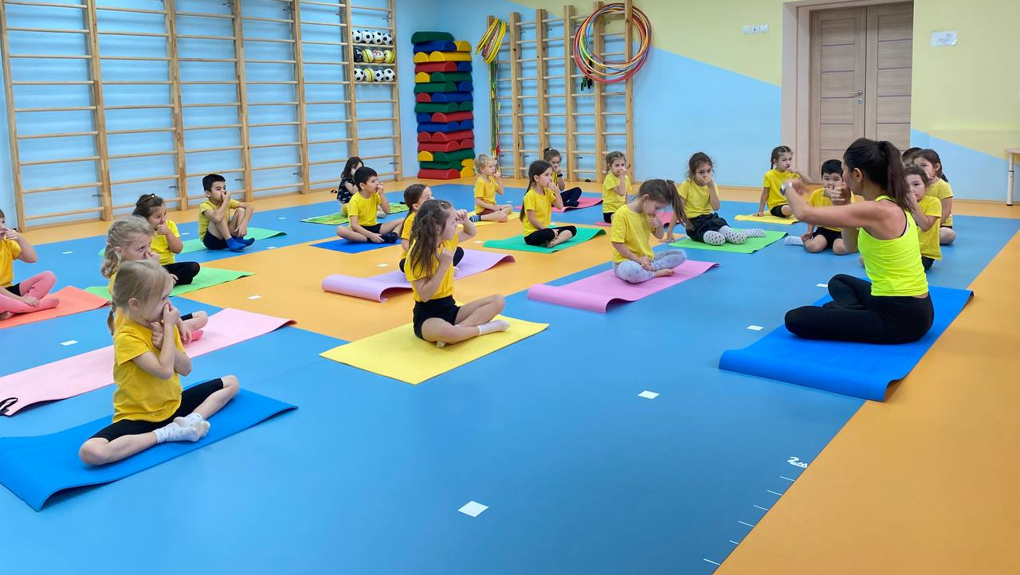
Реализуется Адаптированная дополнительная общеобразовательная общеразвивающая программа для обучающихся с задержкой психического развития и тяжелыми нарушениями речи «Детская йога», кандидатом педагогических наук Бурангуловой Г.А., на базе детского сада № 202, на основании договора сетевого взаимодействия

Slide 7
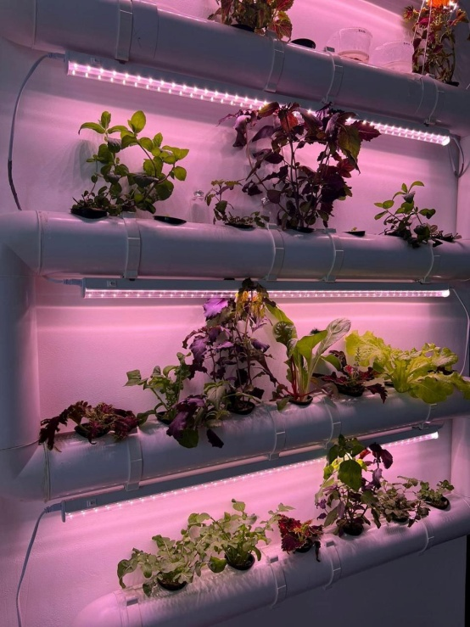
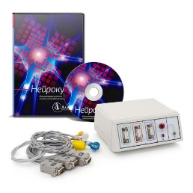
В рамках федерального проекта «Успех каждого ребенка» национального проекта «Образование»в 2019-2020 учебном году создано 825 новых учебных мест, в 2022-2023 г. – 165 мест, в 2023-2024 – открылись два новых объединения: естественнонаучной направленности "МикроGen" и социально-гуманитарной направленности - «Нейро-БОС» с общим охватом 116 человек. Было закуплено и установлено новое оборудование и мебель. Это позволило обучающимся центра освоить новые профессиональные навыки, умения и компетенции, тем самым почувствовать себя настоящими исследователями и людьми будущего, не ограниченными в возможностях реализации своего творческого потенциала.
«Микроген»
Естественно-научная направленность
Инфраструктурных - 15 мест
Ученико-мест - 71
Цель программы – формирование у обучающихся знаний в области биотехнологии и генетики с использованием практических инновационно- экспериментальных лабораторных методов
«Нейро-БОС»
Социально-гуманитарная
Инфраструктурных - 15 мест
Ученико-мест - 45
Цель программы –коррекционная помощь детям с особыми возможностями здоровья с применением метода БОС

Slide 8
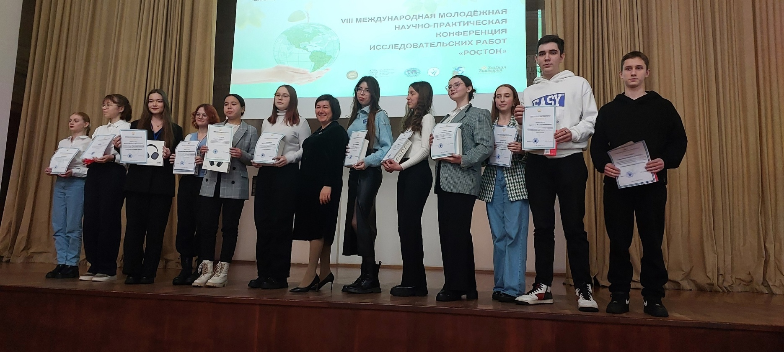
Каждый год готовится более 50 научно-исследовательских работ по разным тематикам. Ежегодно, обучающиеся «Ростка» становятся победителями и призерами целого ряда научных форумов и конференций для школьников, в числе которых - Балтийский научно-инженерный конкурс (г.Санкт-Петербург), научно-практические конференции имени В.И.Вернадского, «Юные исследователи окружающей среды» (г. Москва), международные конференции «Росток», «Актуальные проблемы науки и техники», «Большие вызовы» и многие другие. Несомненно, опыт успешной исследовательской работы поможет ребятам при выборе профессии и обучении в высших учебных заведениях.

Slide 9
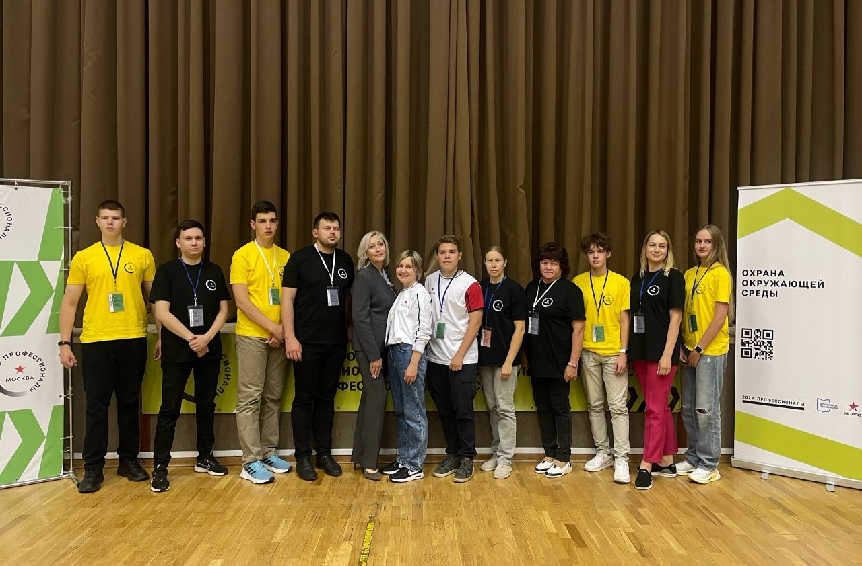
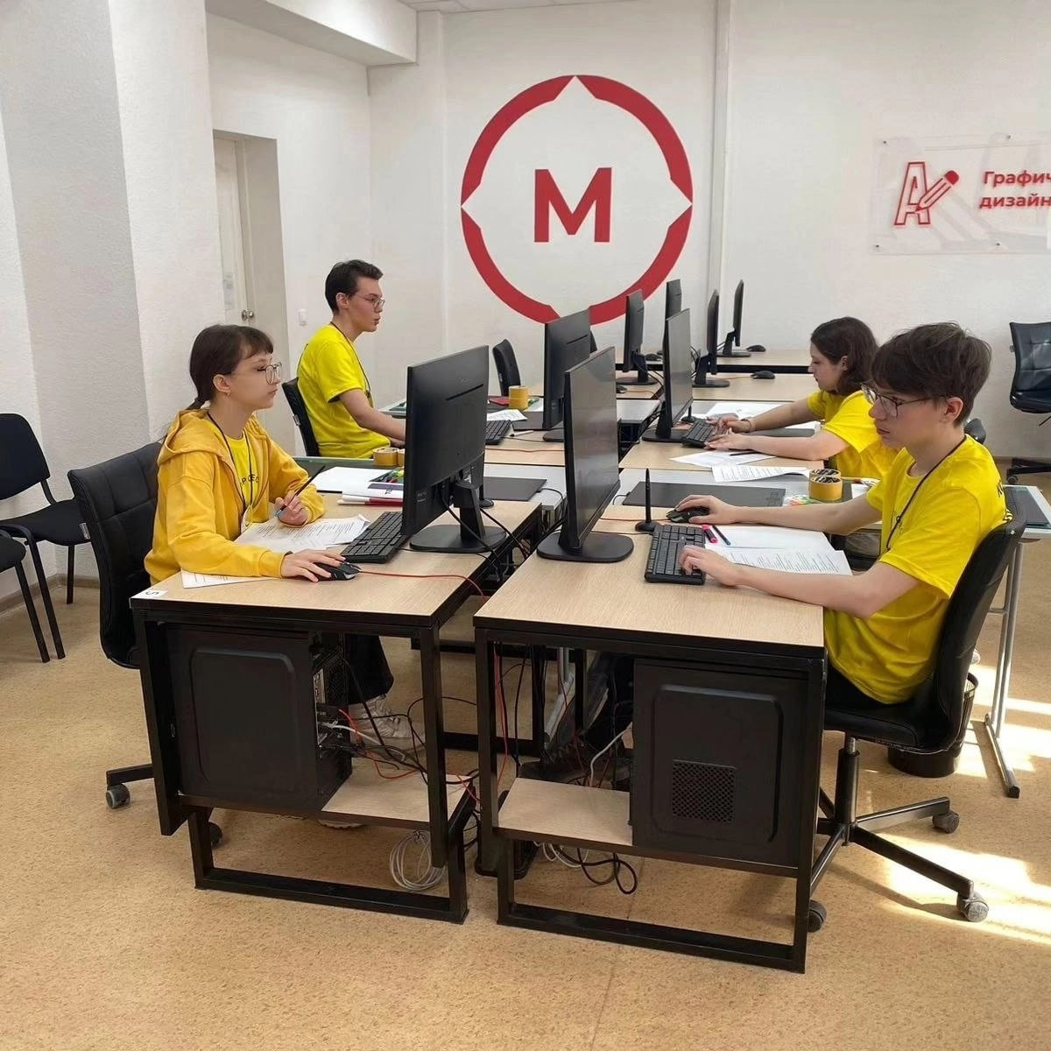
С 2018 года центр присоединился к чемпионатному движению «Профессионалы» и на данный момент является площадкой для проведения компетенции «Организация экскурсионных услуг» и «Туризм».
Обучающиеся и педагоги центра принимают участие в чемпионате по нескольким компетенциям: Охрана окружающей среды, Ландшафтный дизайн, Лабораторный и химический анализ, Графический дизайн, Спасательные работы, Лечебная деятельность, Преподавание музыки в школе, Фармацевтика, Видеопроизводство.

Slide 10
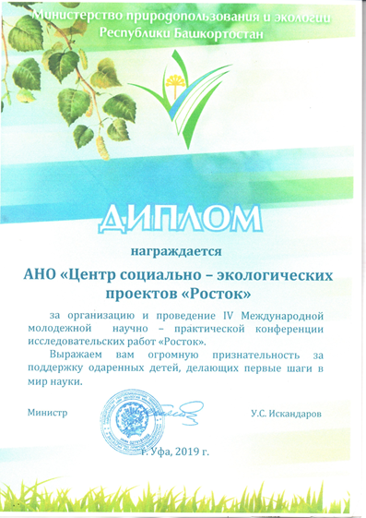
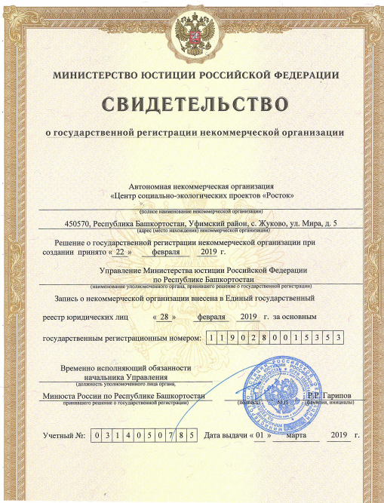
Автономная некоммерческая организация
«Центр социально-экологических проектов «Росток»
ОБЩЕСТВЕННАЯ И СОЦИАЛЬНАЯ АКТИВНОСТЬ

Slide 11
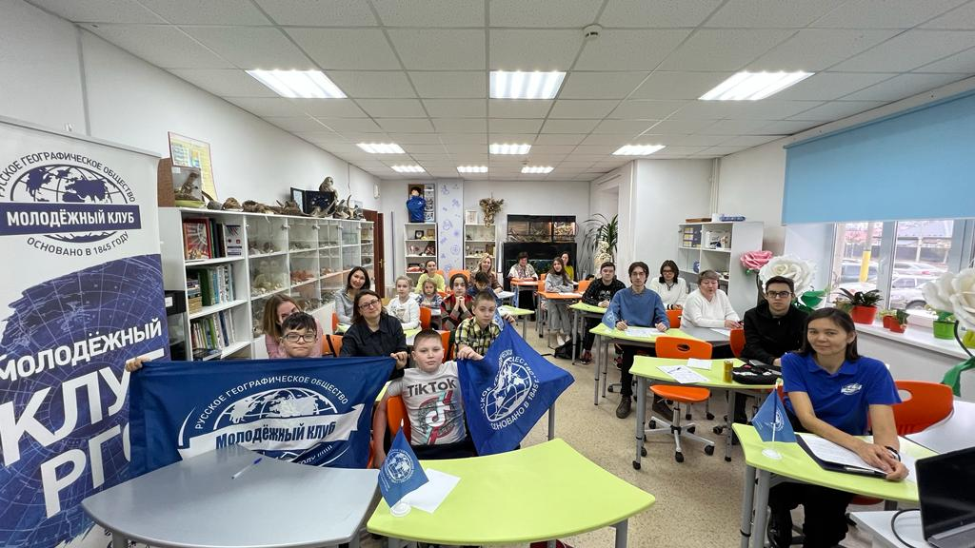
ОБЩЕСТВЕННАЯ И СОЦИАЛЬНАЯ АКТИВНОСТЬ
Территория Роста.
Новый движ
Местное отделение РГО
Молодежный клуб РГО
Местная ячейка
«Движение первых»

Slide 12
Динамика проектно-грантовой деятельности
Успех каждого ребенка – более
6000000 руб.
8
2020 г
10
2021 г
14
2022 г
15
2023 г
1
Фонд президентских грантов – 1 000 000 руб.
2024 г
Грант РГО – 100 000 руб.
Фонд грантов Главы Администрации г. Уфа – 265000 руб.
Росмолодежь (педагоги) - 500000 руб.
Подготовлено
и подано всего проектов
Росмолодежь (дети) - 138000 руб.
48

Slide 13
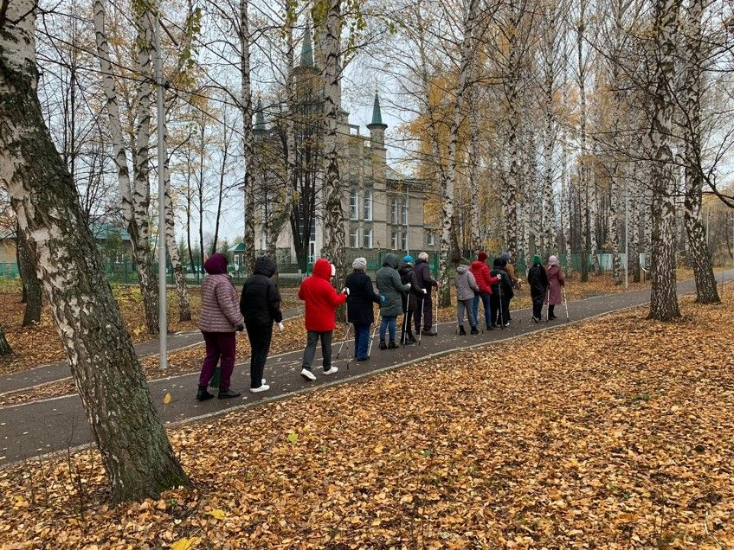
Проект «Тропа Здоровья» включен в перечень победителей конкурса на предоставление грантов Администрации городского округа город Уфа РБ на сумму 265 тыс. руб. В 2023 году велась реализация данного проекта. Он направлен на обучение лиц старшего возраста знаниям ЗОЖ и на создание доступной спортивно-досуговой инфраструктуры для повышения качества жизни пожилых людей, сохранения их физического здоровья и продления активного долголетия.

Slide 14
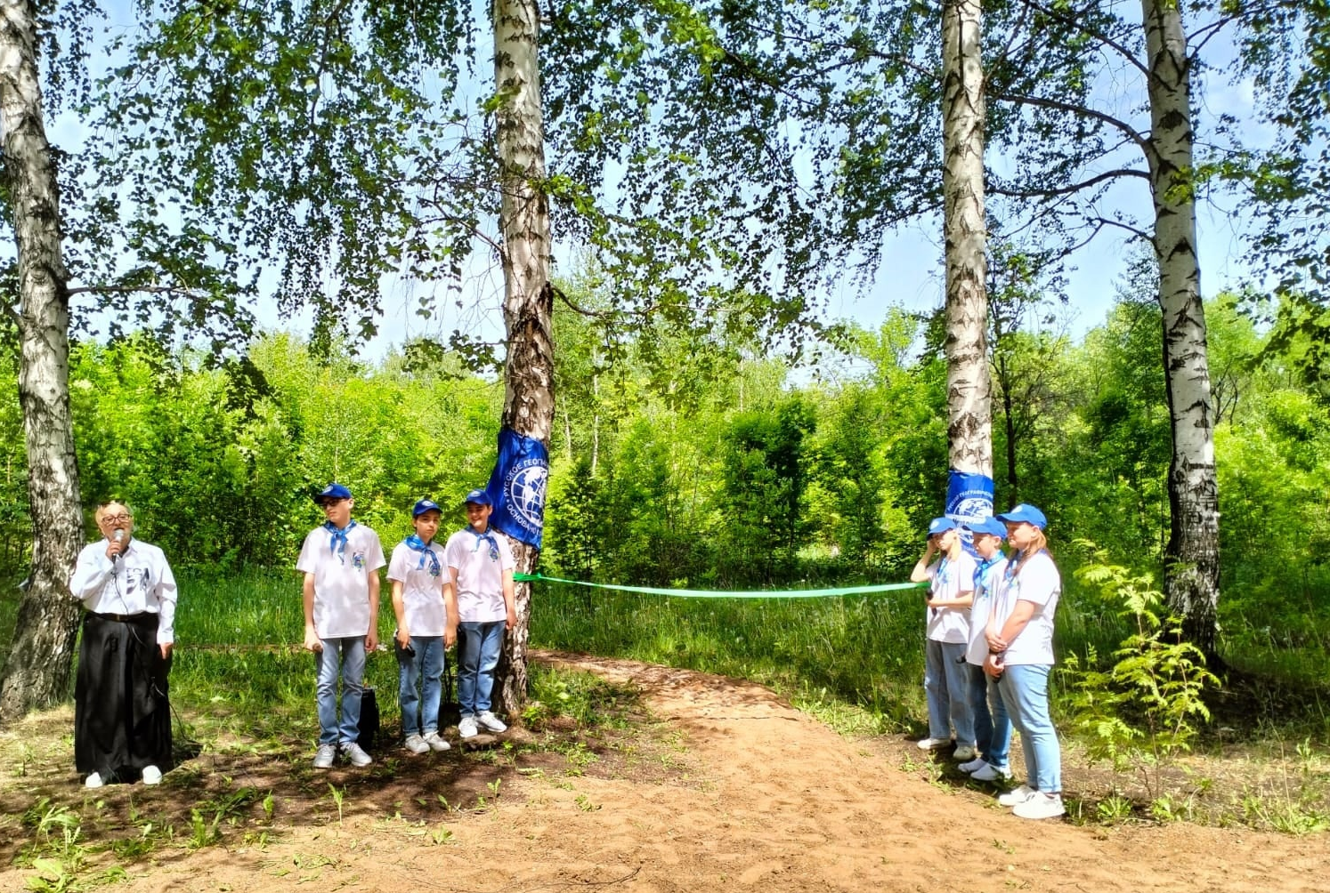
Демское отделение Русского географического общества в Республике Башкортостан (руководитель Леушкина Н.Ф.), организованное на базе ЦНИТ «Росток», выиграло грант на сумму 100 тыс. руб. с проектом «Босая тропа «Демский дендропарк», целью которого стало создание босоногой тропы для улучшения условий физического состояния и полезного досуга жителей Демского района г. Уфы всех возрастных категорий.

Slide 15
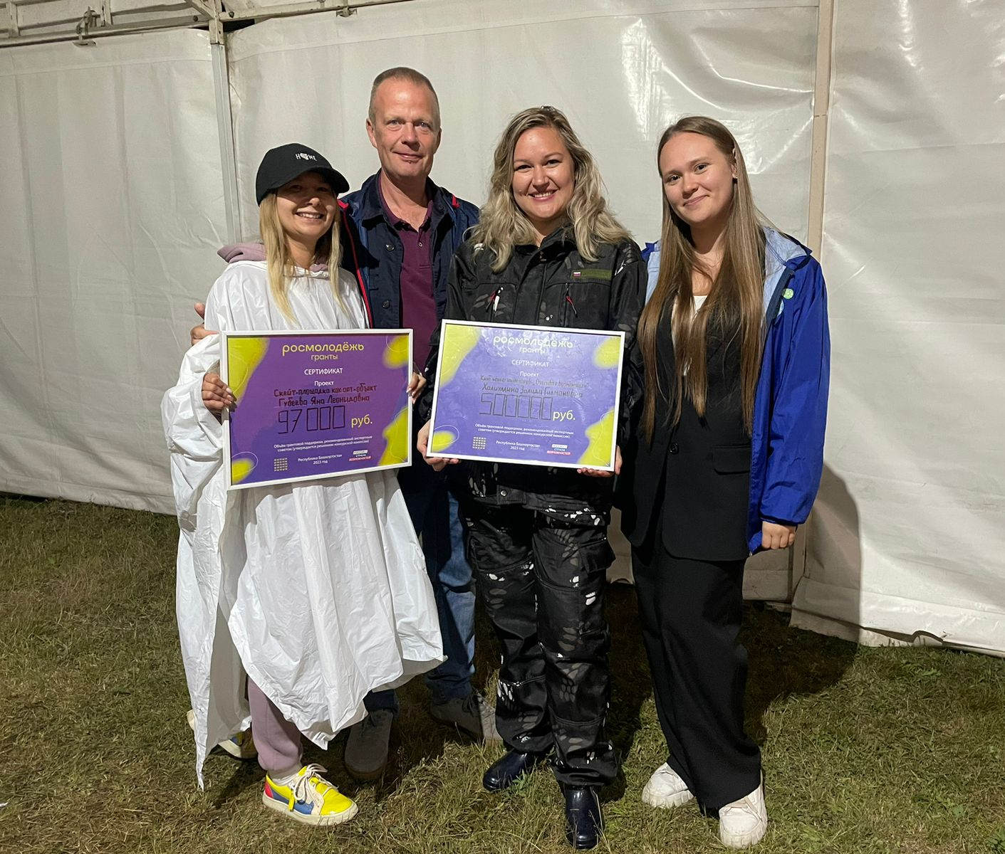
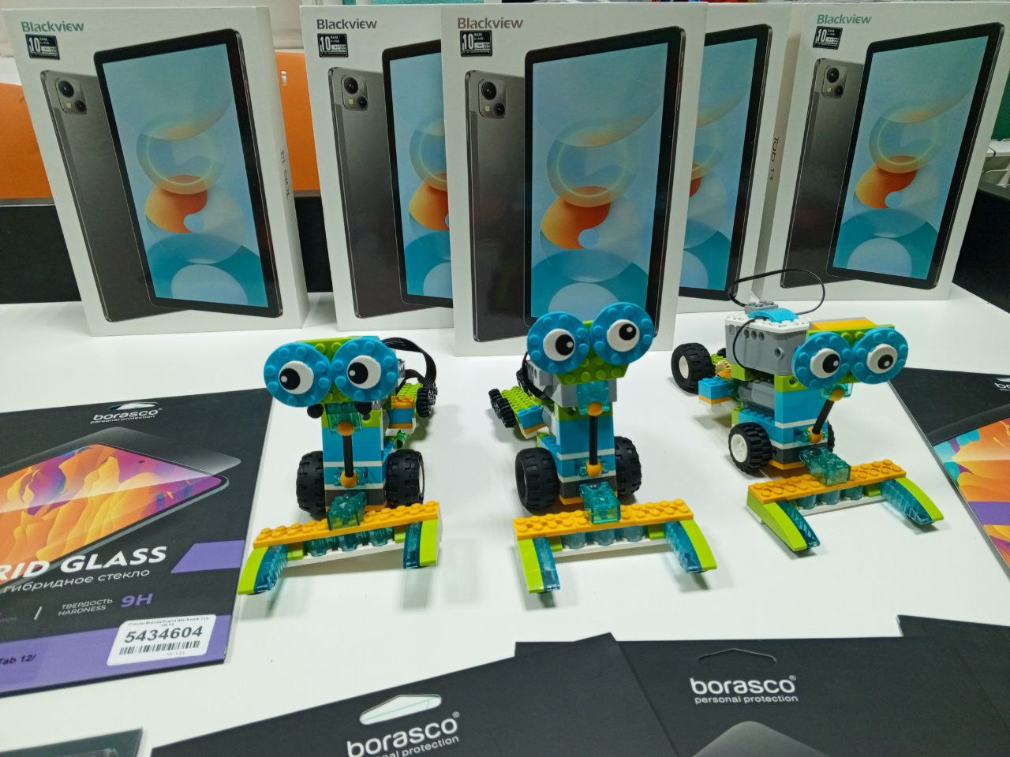
Молодой педагог центра Халиуллина З.Г. стала победителем Всероссийского конкурса молодежных проектов в рамках IV Молодежного гражданского форума ПФО «Йыйын молодежи – 2023» с проектом «Клуб юных инженеров «Открывая возможности» на реализацию которого выделено 500 тыс. руб.

Slide 16
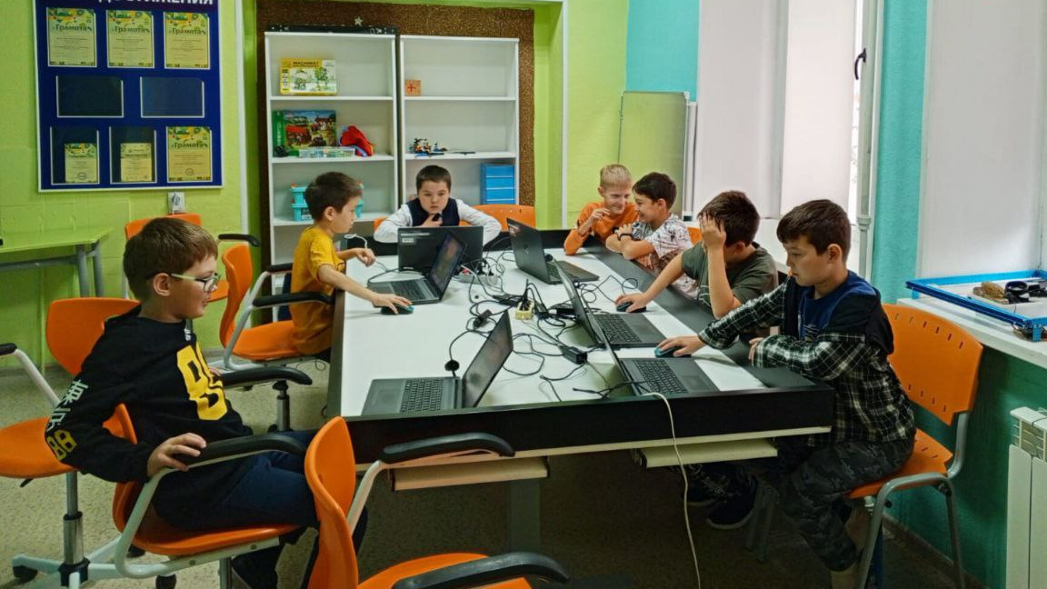
Педагоги ЦНИТ "Росток" стали участниками пилотного проекта "Национальная киберфизическая платформа (НКФП)" при в рамках субсидирования Гранта «Движение Первых» с целью организации и проведения проектной активности, направленной на воспитание, развитие и самореализацию детей, молодежи, организацию досуга детей и молодежи в 2023 году. Для массового вовлечениядетей в техническое творчество и технологическое образование через мобильные игры центру выделено 213 558 руб.

Slide 17
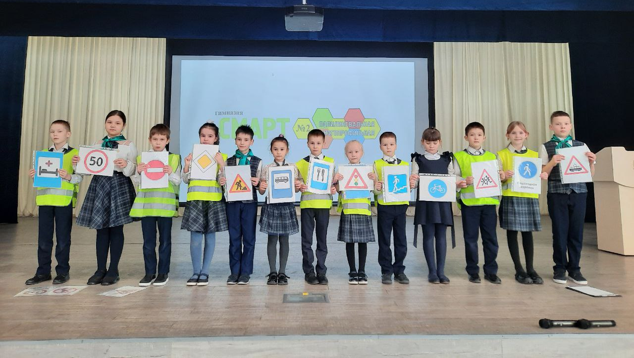
Продолжает деятельность отряд юных инспекторов дорожного движения «Зеленый свет» на базе ГБОУ Республиканская многопрофильная полилингвальная гимназия №2 смарт.

